Slide 1
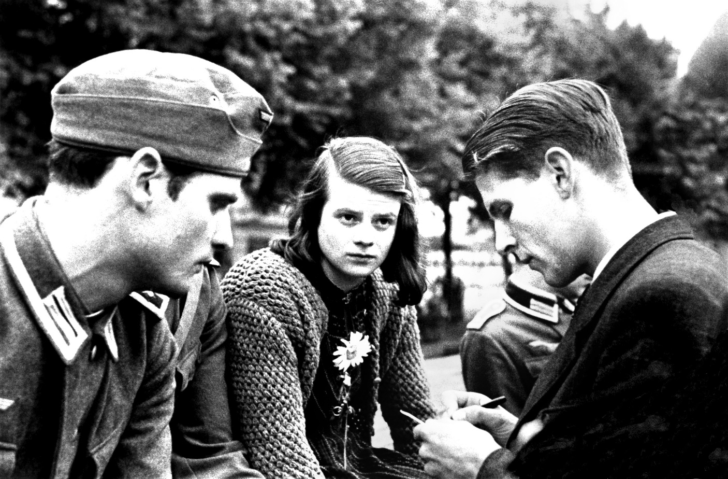
A Rosa Branca
Anna Carolina Schäfer | annacarolschaefer@hotmail.com
Tinka Reichmann | reichmann@usp.br
Yasmin Utida | yasmin_utida@hotmail.com

Slide 2
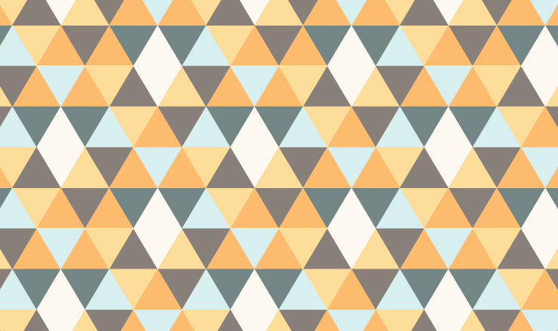
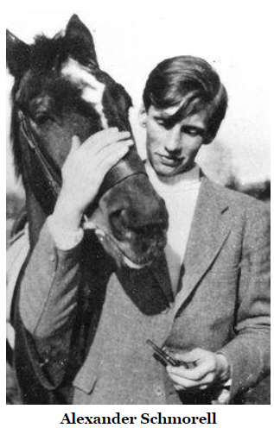
1| ROSA BRANCA a resistência estudantil

Slide 3
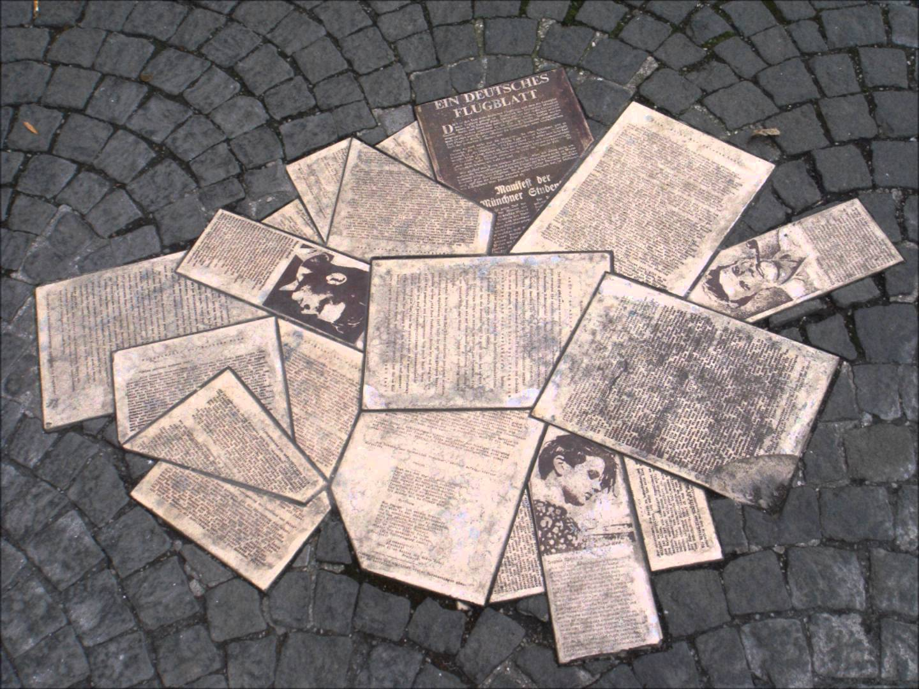
1| ROSA BRANCA a resistência estudantil
Bodendenkmal monumento aos panfletos da Rosa Branca
Ludwig-Maximilians-Universität | Fundação Rosa Branca | Munique

Slide 4
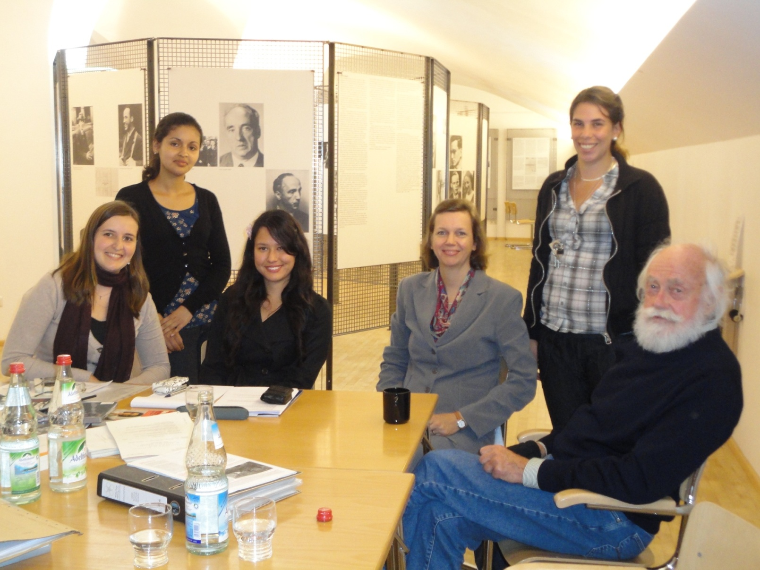
2| ROSA BRANCA o grupo de tradução
Organização
Juliana P. Perez
Tinka Reichmann
Tradutores
Anna Carolina Schäfer
Eline Alves Kraus
Eraldo Souza dos Santos
Flora Azevedo Bonatto
Janaína Lopes Salgado
Luana de Camargo
Renata Benassi
Yasmin Cobaiachi Utida
Anna Carolina Schäfer, Eline Alves Kraus, Yasmin Cobaiachi Utida, Tinka Reichmann, Flora Azevedo Bonatto e Franz J. Müller

Slide 5
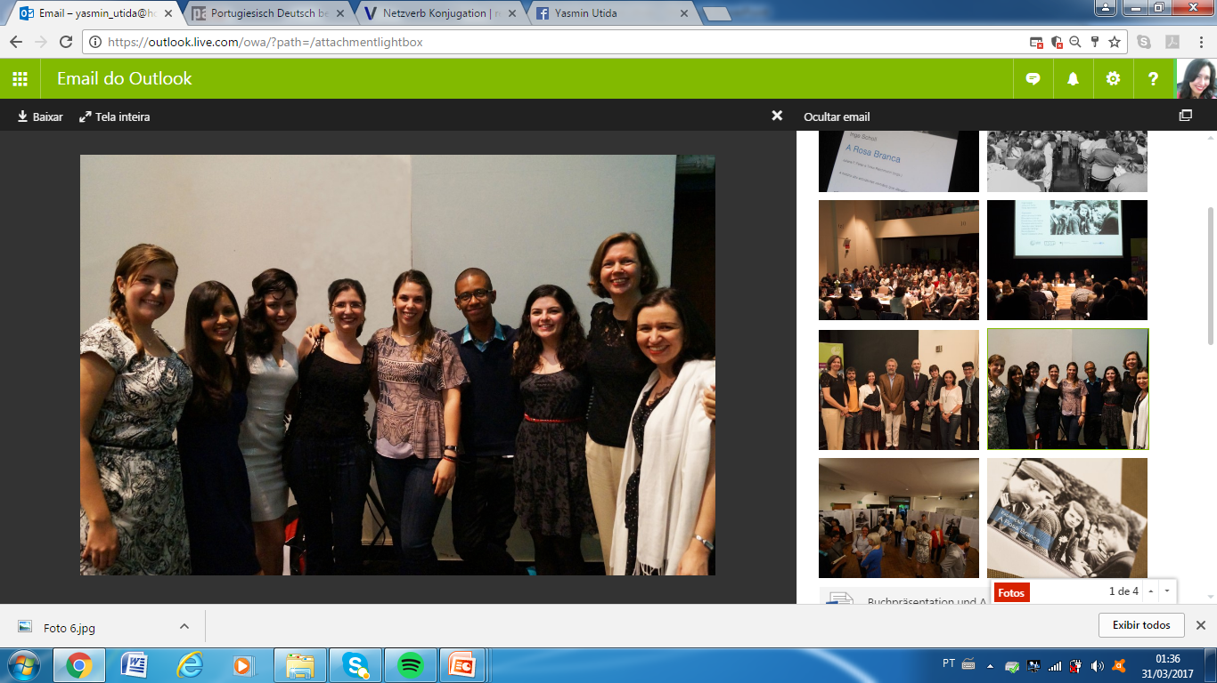
Anna Carolina Schäfer, Eline Alves Kraus, Yasmin Cobaiachi Utida, Renata Benassi, Flora Azevedo Bonatto, Eraldo Souza dos Santos, Janaina Lopes Salgado, Tinka Reichmann e Juliana Pasquarelli Perez.

Slide 6
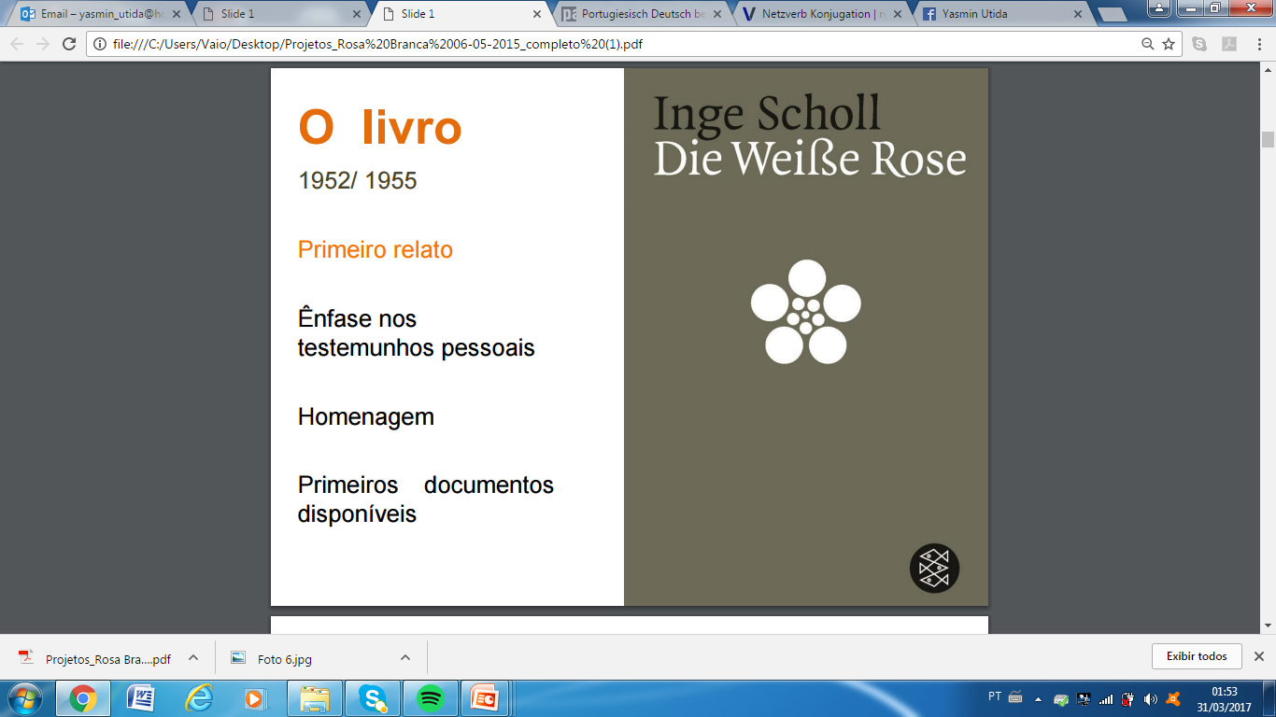
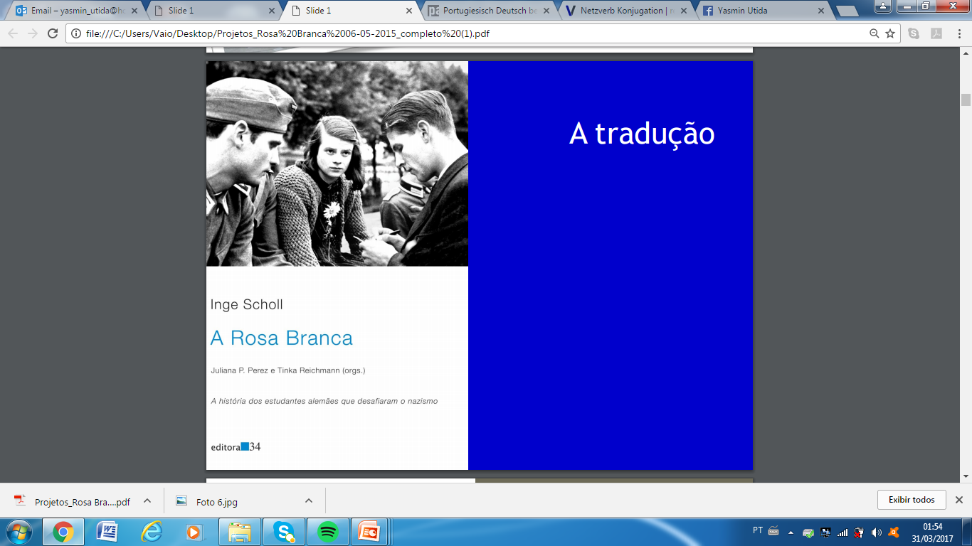
3| A ROSA BRANCA o livro de Inge Scholl
CORPUS
Die Weiße Rose von Inge Scholl, 1952/1955
CORPUS
A Rosa Branca
de Inge Scholl, 2013/2014

Slide 7
A Rosa Branca
INGE SCHOLL | 2013 - 2014
Prefácio Ilse Aichinger
2 ensaios de Inge Scholl
6 panfletos
Sentenças do Tribunal do Povo
Testemunhos de época
Sétimo Panfleto
Discurso integral de Kurt Huber
Posfácio de Rainer Hudemann
Glossário

Slide 8
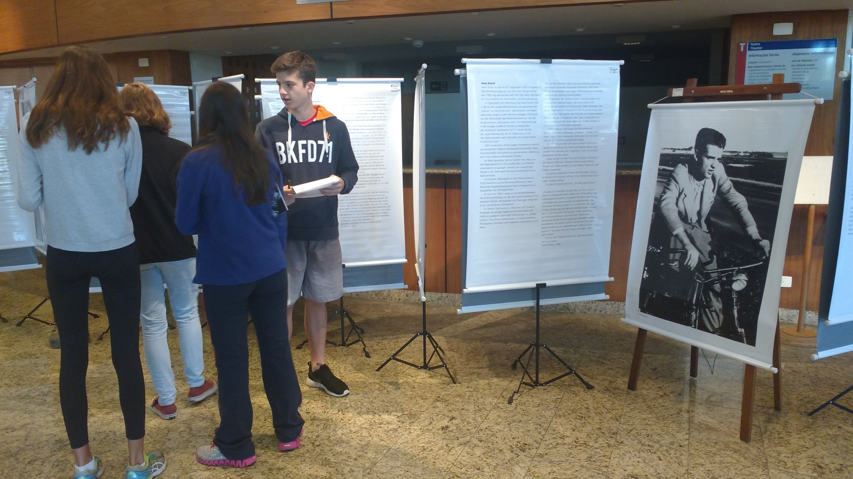
4| A ROSA BRANCA a exposição
Exposição A Rosa Branca
Colégio Humboldt | 03.04

Slide 9

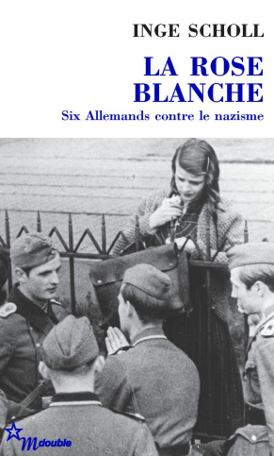
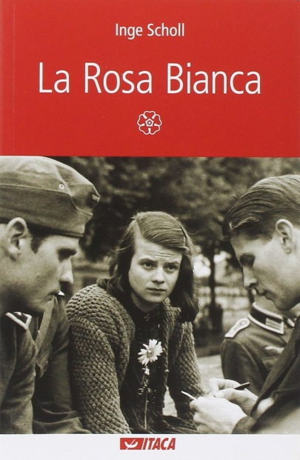


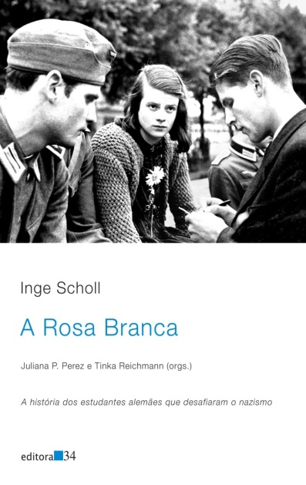

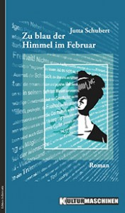

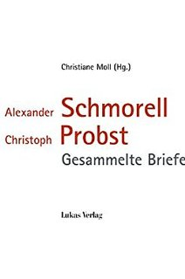





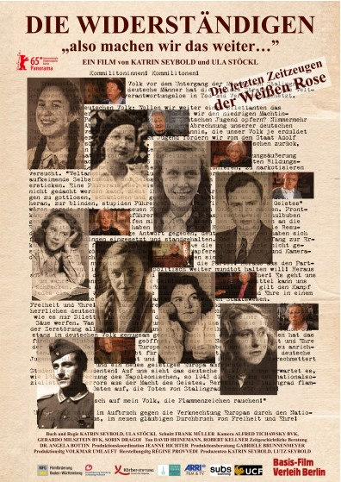
MATERIAIS SOBRE A
ROSA BRANCA

Slide 10

4| ROSA BRANCA projetos de mestrado
5| PROJETOS DE MESTRADO
Quando a história (re)conta a história: análise textual e tradução comentada de interrogatórios da “Rosa Branca”
Defendida por Anna Carolina Schäfer em 2015
Tradução e memória:
a legendagem de um filme-testemunho sobre a Rosa Branca
Defendida por Yasmin Cobaiachi Utida em 2016
A Rosa Branca e a correção da (in)justiça nacional-socialista no Pós-guerra: interface entre História, Direito e Tradução
De Janaina Lopes Salgado, defesa em 2017

Slide 11
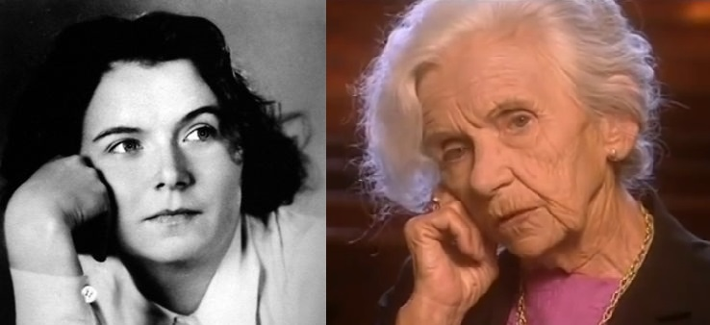
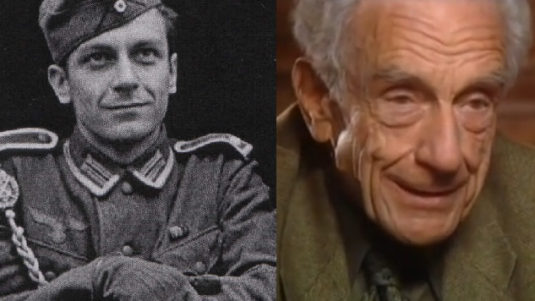
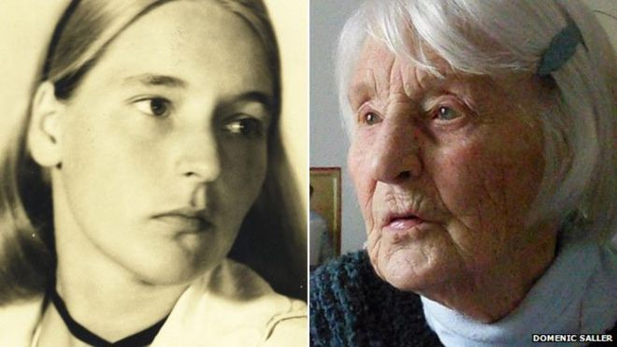
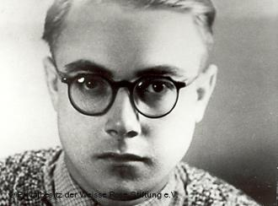
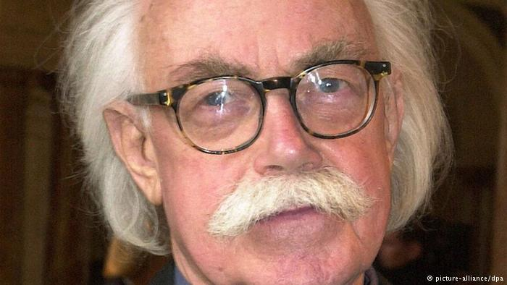
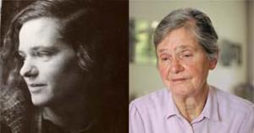
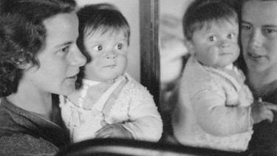
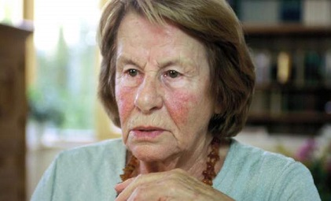
6| TRADUÇÃO E MEMÓRIA
LEGENDAGEM DE UM FILME-TESTEMUNHO SOBRE A ROSA BRANCA
Yasmin Utida
yasmin.utida@usp.br
Yasmin Utida
yasmin_utida@hotmail.com

Slide 12
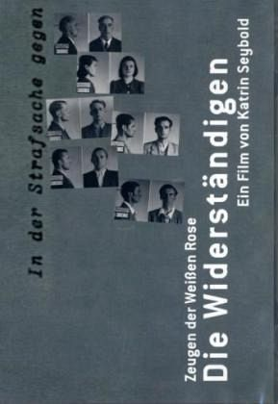
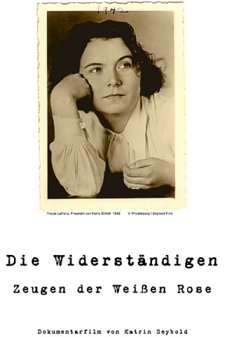
6.1 | CORPUS
CORPUS
Die Widerständigen: Zeugen der Weißen Rose, de Katrin Seybold. Basis-Film: Alemanha. 2008. DVD, 92 min.

Slide 13
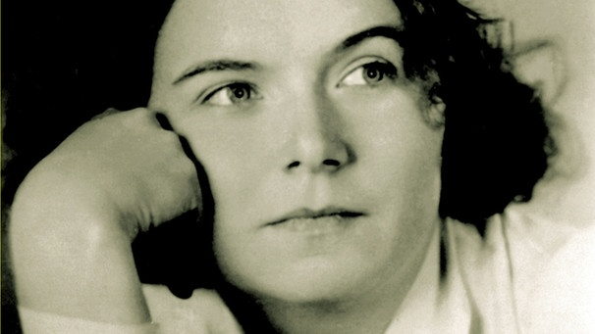
Traute Lafrenz-Page
Namorada de Hans Scholl
6.2 | OBJETIVO
Descrever o gênero “filme-testemunho” (GUTFREIND, 2010, p. 200) no processo de legendagem de Os resistentes: testemunhas da Rosa Branca.

Slide 14
2 | FILME-TESTEMUNHO
FILME-TESTEMUNHO
6.2 | FILME-TESTEMUNHO
“Gênero que faz parte da grande família do documentário e mantém uma relação direta com filmes históricos e, por vezes, com filmes biográficos; em sua estrutura, constam sempre relatos de testemunhas que vivenciaram, diretamente, determinado acontecimento histórico.”
(GUTFREIND, 2010, p.200)

Slide 15
6.2 | OBJETIVOS específicos
Contextualização
Legendagem em PT-BR
Relação entre legendagem e memória
Identificação e preservação de marcas de subjetividade
Normas de legendagem

Slide 16
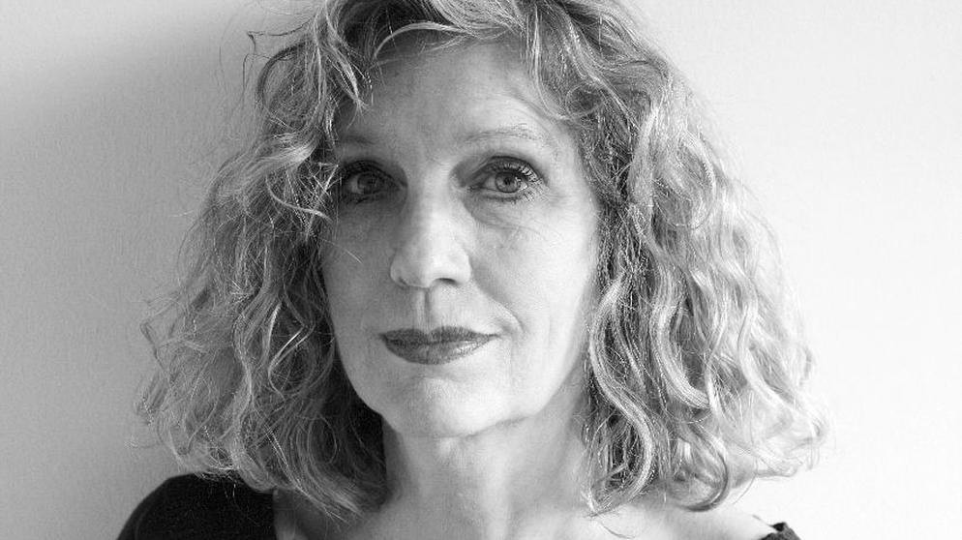
6.3 | KATRIN SEYBOLD
cinema & engajamento
“Tento unir as retrospectivas realizadas pelas testemunhas no presente através da busca por meios de representação, através da montagem de narrativas testemunhais, de fragmentos isolados de memória. Não uso nenhum material de propaganda, fotos conhecidas, documentos dos perpetradores; separo as fotos das vítimas das dos perpetradores. Assim, sou parcial. Essa é a minha forma e meu meio de aproximação da história.“
(Katrin Seybold, 2005, tradução nossa)

Slide 17
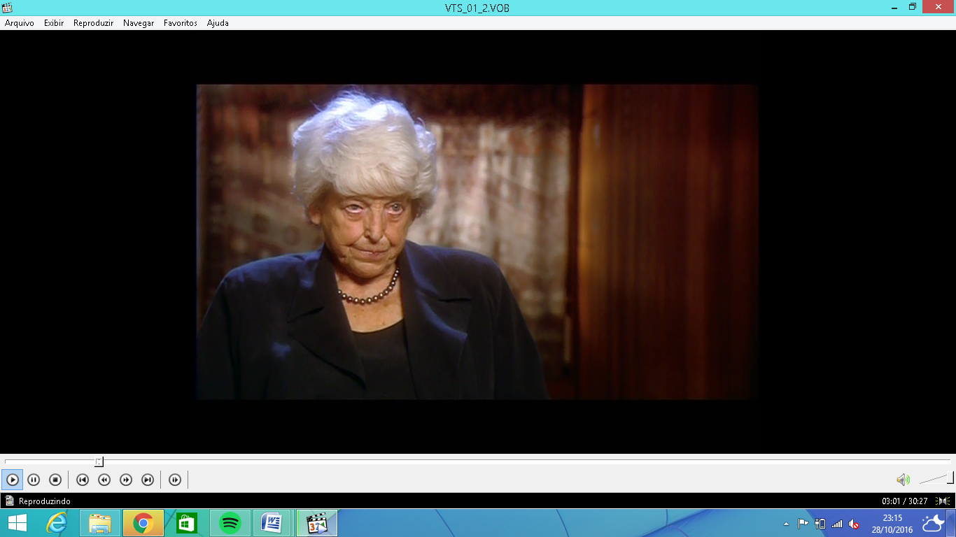
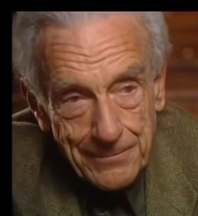
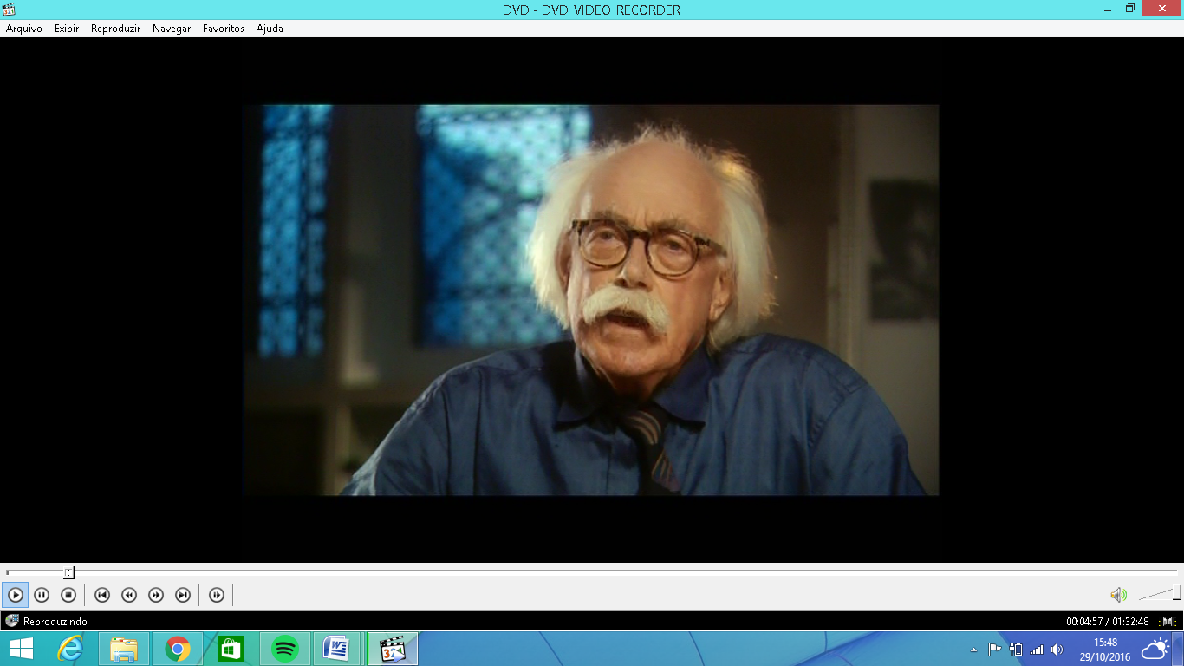
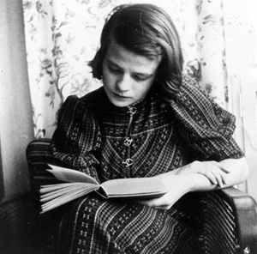
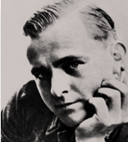
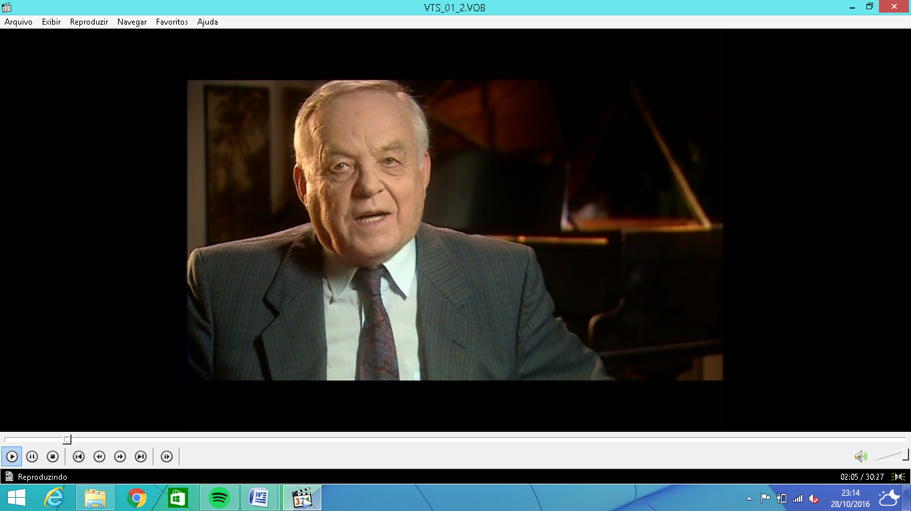
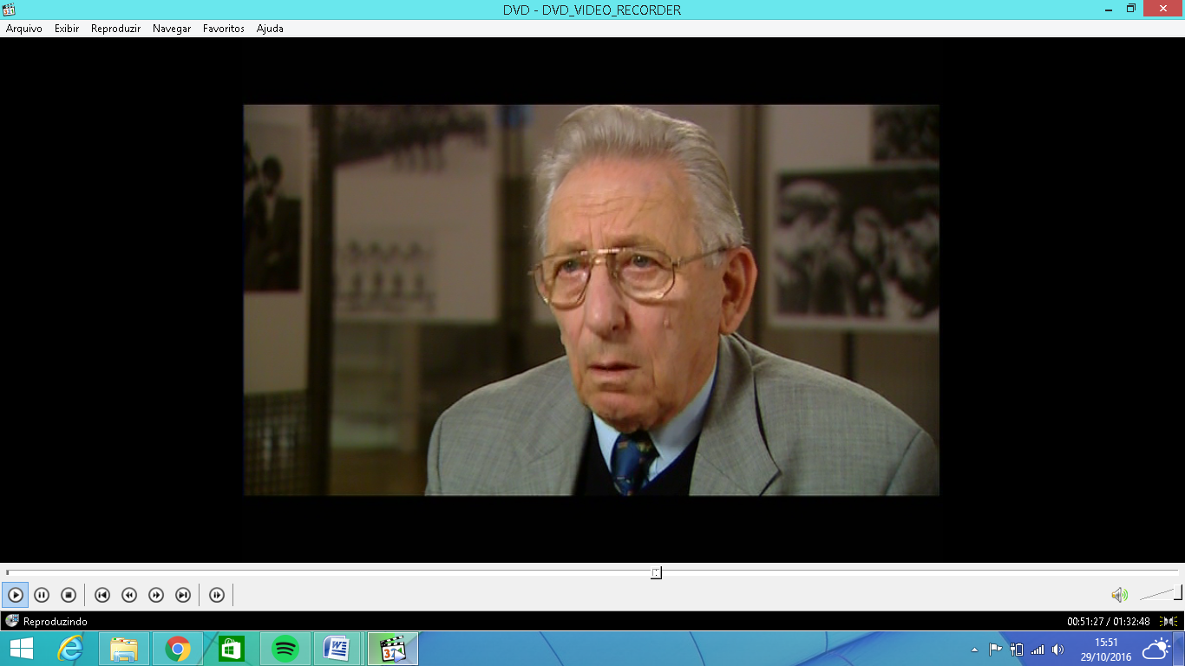
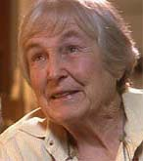
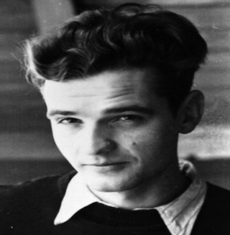
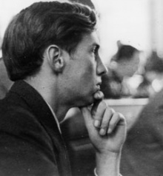
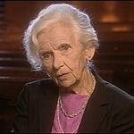
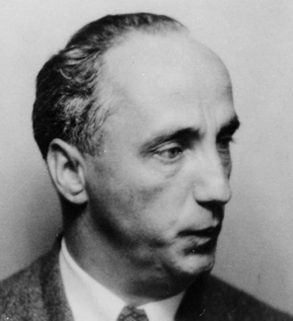
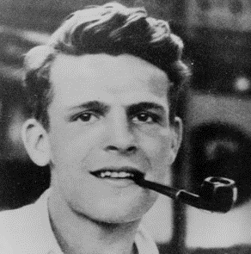
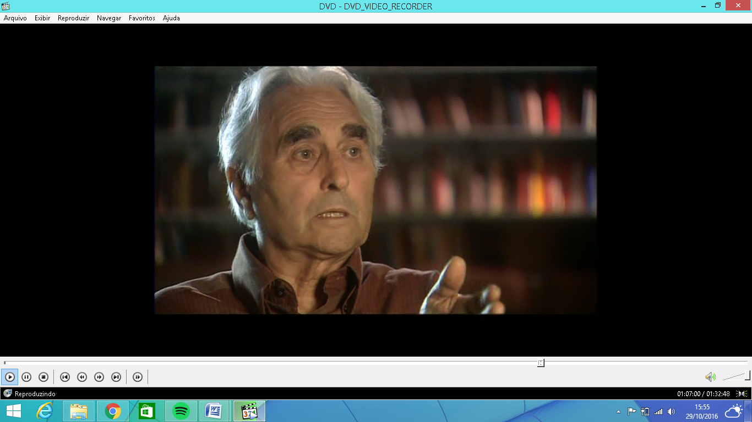
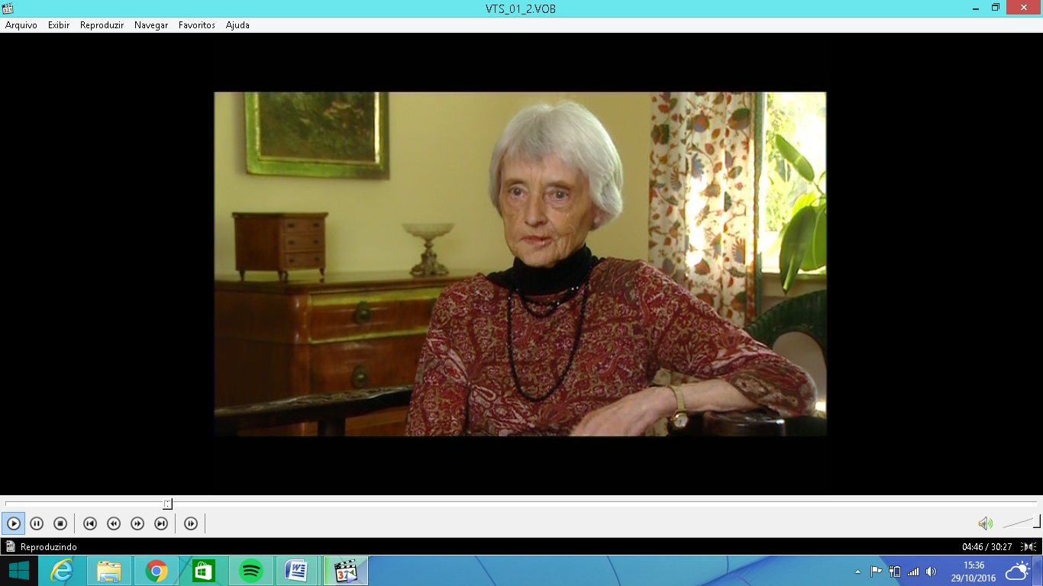
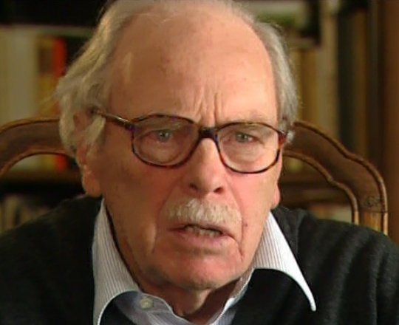
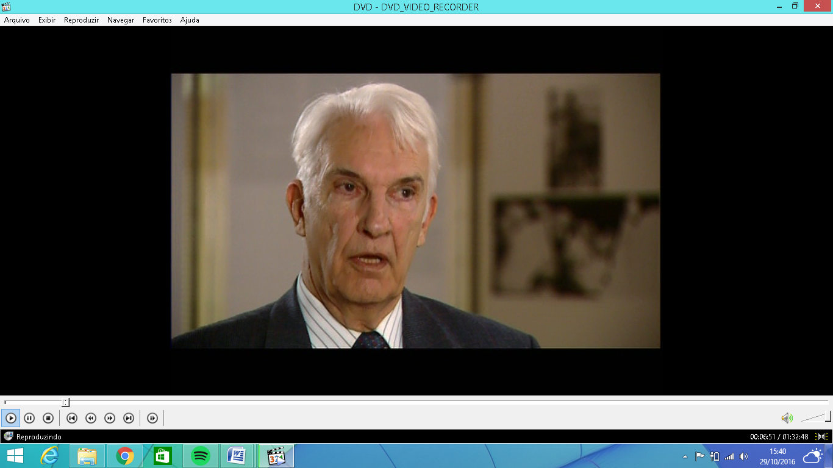
Elisabeth Hartnagel
Jürgen
Wittenstein
Anneliese
Knoop-Graf
Franz
J. Müller
Sophie Scholl
Willi Graf
Hans Hirzel
Nikolay
Hamazaspian
Susanne
Zeller-Hirzel
Alexander
Schmorell
Hans Scholl
Lilo
Fürst-Ramdohr
Traute
Lafrenz-Page
Prof. Kurt
Huber
Christoph
Probst
Heiner Guter
Erich
Schmorell
Brigit Weiß-Huber
6.4 | TESTEMUNHAS
Herta
Siebler-Probst
Dieter Sasse

Slide 18
6.5| APORTE TEÓRICO
Estudos da Tradução + Estudos da Memória
Modelo de Análise Textual
de Christiane Nord (1988)
LEGENDAGEM
Normas de legendagem
Análise de testemunhos

Slide 19
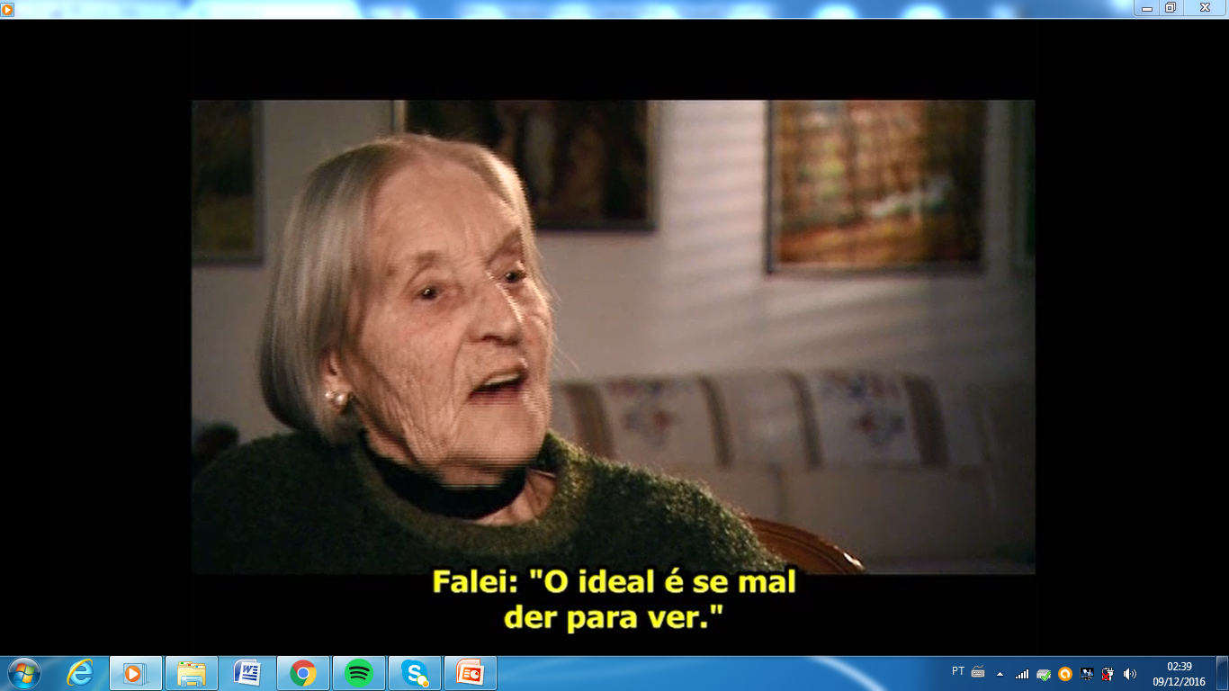
6.6 | TRADUÇÃO & MEMÓRIA
TRADUÇÃO
» atividade interdisciplinar
» veículo difusor e elemento preservador de memória
» ética de representação (SELIGMANN-SILVA, 2003)

Slide 20
6.7 | LEGENDAGEM
“Consiste na produção de fragmentos de textos (legendas ou captions, em inglês americano) para serem sobrepostos a uma sequência de imagem – normalmente próximos à margem inferior da tela – enquanto um texto audiovisual é projetado, exibido ou transmitido.”
(BAKER & SALDANHA, 2009: 14, tradução nossa)

Slide 21
Trilha sonora
Imagem
Sons
TEXTO AUDIOVISUAL
Técnicas de edição
Posturas
Gestos
Entonação
Sinais gráficos
(DÍAZ CINTAS & ANDERMAN, 2009: 6; PETTIT, 2004: 2)
“O dito é somente uma parte da mensagem”
(PETTIT, 2004: 2, tradução nossa)

Slide 22
6.8| LEGENDAGEM método
Varia de acordo com o cliente
Trabalho em equipe com um número variável de agentes
1// Pré-tradução – Adaptação – Marcação de tempo (spotting)
2// Pré-tradução – Marcação de tempo (spotting) – Adaptação
3// Adaptação – Marcação de tempo – Tradução
4// Tradução – Adaptação – Marcação de tempo (spotting)
Apresenta mais
vantagens
(SÁNCHEZ, 2004 in ORERO, 2004: 9-12)

Slide 23
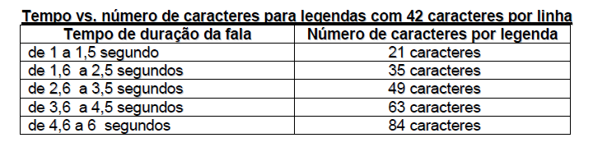
6.9 | LEGENDAGEM técnica
QUANTIDADES DE CARACTERES
32 por linha para TV
42 por linha para DVD
TEMPO DE EXIBIÇÃO
mínimo 1 s.
máximo 6 s.
intervalo mínimo ½ s.
O brasileiro médio lê 16 caracteres por segundo
Conceito de norma | adequação e aceitabilidade (TOURY, 2009)

Slide 24
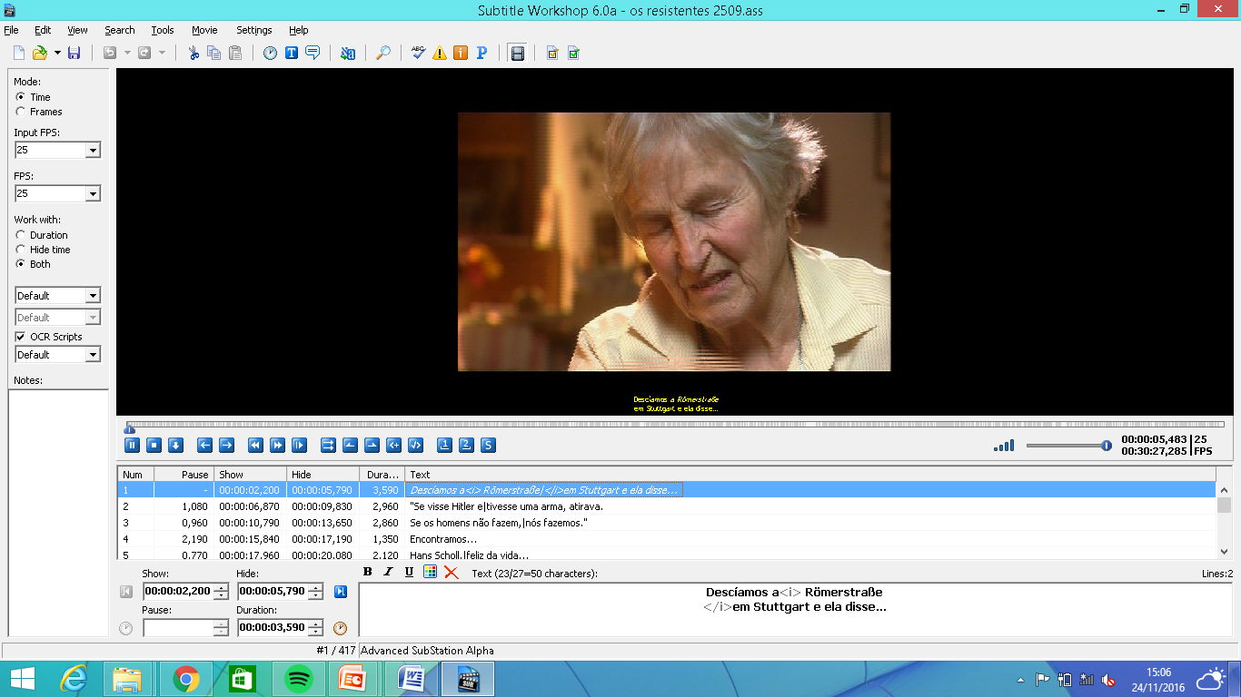
6.9 | LEGENDAGEM técnica
Software | Subtitle Workshop 6.0. a

Slide 25
6.9 | LEGENDAGEM técnica
Condensação
Omissão
(BUHR, 2003: 56, apud JÜNGST, 2010: 37)
Normas recorrentes
Norma culta
Redução da sintaxe
Uso da voz ativa em lugar da passiva
Perguntas diretas em lugar de perguntas indiretas
Declarações positivas em lugar de negação dupla
Síntese comprometida com o sentido (condensação)
Eufemismos em relação a palavrões
Evitar marcas de linguagem de época
Adaptação (Ex. automóvel = carro, apartamento = casa)
(IVARSSON e CARROLL,1998: 85-91, apud JÜNGST, 2010: 37; NAGEL, 2009: 68 apud JÜNGST, 2010: 37; TRINDADE, 2013: 3-5)

Slide 26
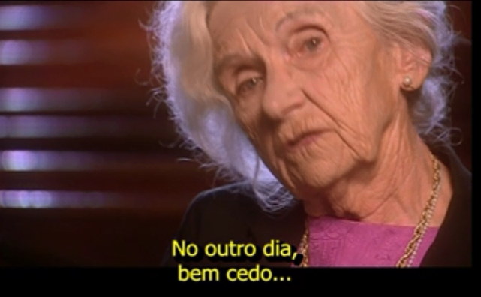
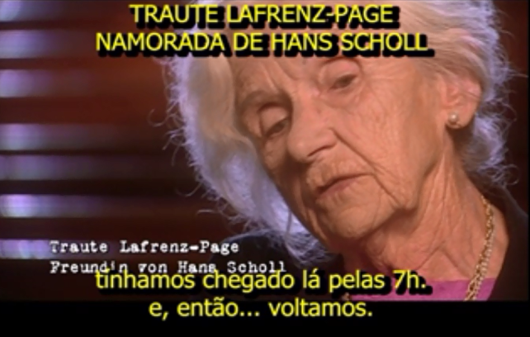
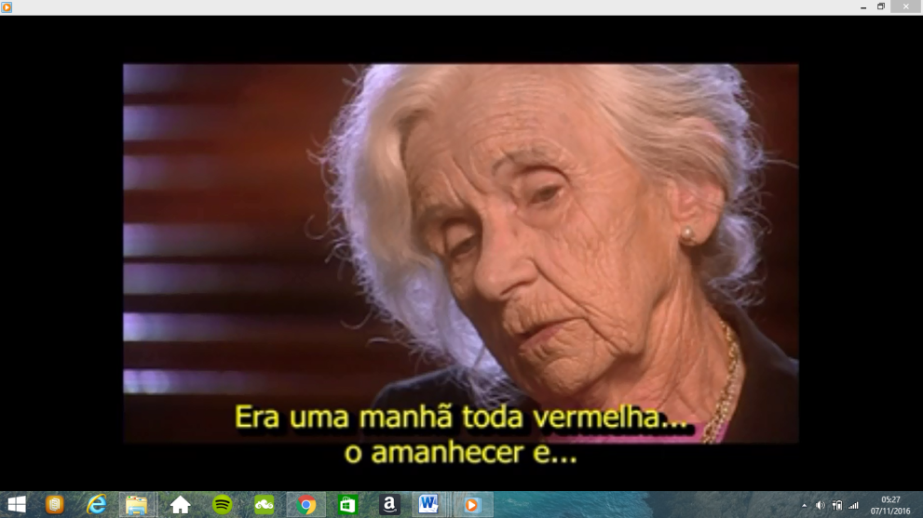
6.9 | LEGENDAGEM exemplos
Sintaxe fragmentária e lacunar
Hesitação

Slide 27






Montagem como mosaico
Contraste de imagens
Repetição
Silêncio

Slide 28
Brave, herrliche junge Leute! Ihr seid nicht umsonst gestorben, sollt nicht vergessen sein!
Corajosa e magnífica juventude! Vocês não terão morrido em vão, não serão esquecidos!
Thomas Mann
27 de julho de 1943
Discurso radiofônico para ouvintes alemães

Slide 30

Lerneraufsatz
Niveau: B2.1
Thema: Nachbarschaftsstreit
Globales Lernziel: KTN können Konflikte sachlich lösen, indem sie Verständnis ausdrücken und konkrete Lösungen vorschlagen.
[...]
- Aber ich arbeite von Montag bis Freitag.
* Ich kann verstehen du... Also, eine Endlösung: du machst nur einmal pro Monat deine Grillparty, ok?!
[...]

Slide 31

Endlösung
das Ende
die Lösung
o final
a solução
“Solução final”
“Endlösung war ein Deckname für Hitlers Pläne zur Ausrottung der Juden Europas. Es wurde von deutschen Beamten nach dem Sommer 1941 gebraucht, um das direkte Aussprechen der Tatsache zu vermeiden, dass solche Pläne bestanden.” (Schmitz-Berning 2000: 174)

Slide 32
„Jetzt, da uns in den letzten Jahren die Augen vollkommen geöffnet worden sind, da wir wissen, mit wem wir es zu tun haben, jetzt ist es allerhöchste Zeit, diese braune Horde auszurotten“. (II. Flugblatt der Weißen Rose)
„Sabotage in allem Schrifttum, allen Zeitungen, die im Solde der ›Regierung‹ stehen, für ihre Ideen, für die Verbreitung der braunen Lüge kämpfen“. (III. Flugblatt der Weißen Rose)

Slide 33

braun
“marrom”
Braunhemd: “Bestandteil der politischen Uniform der NSDAP, insbesondere der SA und der SS. [..] Die braune Farbe wurde von der Uniformfarbe zur Symbol und Kennfarbe des Nationalsozialismus“ (Schmitz-Berning 2007: 128)

Slide 34

Registrou em diários o surgimento e a consolidação de uma linguagem tipicamente nazista;
LTI: Lingua tertii Imperii;
Objetivo da LTI: facilitar a assimilação da ideologia nazista pelos alemães;
LTI: Notizbuch eines Philologen, publicado em 1947
Victor Klemperer (1881 – 1960)

Slide 35

LTI – A Linguagem do Terceiro Reich
“Não, o efeito mais forte não foi provocado por discursos isolados, nem por artigos ou panfletos, cartazes ou bandeiras. O efeito não foi obtido por meio de nada que se tenha sido forçado a registrar com o pensamento ou a percepção conscientes. O nazismo se embrenhou na carne e no sangue das massas por meio de palavras, expressões e frases impostas pela repetição, milhares de vezes, e aceitas inconsciente e mecanicamente”.
(Klemperer 2009: 55)
„Die stärkste Wirkung wurde nicht durch Einzelreden ausgeübt, auch nicht durch Artikel oder Flugblätter, durch Plakate oder Fahnen, sie wurde durch nichts erzielt, was man mit bewusstem Denken oder mit bewusstem fühlen in sich aufnehmen musste. Der Nazismus glitt in Fleisch und Blut der Menge über durch die Einzelworte, die Redewendungen, die Satzformen, die er ihr in millionenfachen Wiederholungen aufzwang und die mechanisch und unbewusst übernommen wurden“
(Klemperer 2007: 26).
”.

Slide 36
Volk
Gestapo
Führer
Drittes
Reich
Sonder-behandlung
Juden-frage
HJ

Slide 37
der Führer
In absoluter Verwendung: nomen proprium, Beiname Hitlers.
(Schmitz-Berning: 2007, p. 240)
Ressignificação lexical
guia/ líder
epíteto de Hitler
Hoje: só em compostos (Reiseführer, Geschäftsführer)

Slide 38
die Ge sta po
Geheime
Staats-
- Polizei
secreta
do Estado
polícia
“Polícia Secreta do Estado”
„Kurzform für Geheime Staatspolizei. Politische Polizei des NS-Regimes“.
(Schmitz-Berning: 2007, p. 258)
Abundância de siglas e abreviações: SS (Schutzstaffel), SA (Sturmabteilung), RAD (Reichsarbeitsdienst)...

Slide 39

die H J
Hitler
die Jugend
juventude
“Juventude Hitlerista”
Hitlerjugend: „Bezeichnung für die Jugendorganisation der NSDAP“.
(Schmitz-Berning: 2007, p. 309)

Slide 40
Judenfrage
der Jude
die Frage
“judeu”
pergunta, questão
“Questão judaica”
„Bezeichnung für die von den Nationalsozialisten behauptete, angeblich rassisch bedingte Unmöglichkeit des Zusammenlebens von Juden und Nichtjuden“
(Schmitz-Berning: 2007, p. 330)
* Não é uma questão surgida no nacional-socialismo, mas ele a “instrumentalizou” a seu favor.

Slide 41
Drittes Reich
“Terceiro Império”
„Selbstbezeichnung des NS-Staats“.
(Schmitz-Berning: 2007, p. 156)
Apresentava Hitler como “cumpridor da História da Alemanha” (HUDEMANN: 2013, p. 241) depois da queda dos dois primeiros impérios alemães: o Sacro Império Romano-Germânico, derrubado por Napoleão em 1806, e o Império Alemão, dissolvido com o fim da Primeira Guerra Mundial, em 1918.

Slide 42
Sonderbehandlung
Sonder-
(prefixo de substantivo)
die Behandlung
o tratamento
especial, extraordinário
“Tratamento especial”
„Verhüllendes, sehr bald zynisches Codewort für Exekution“.
(cf. Schmitz-Berning 2007: 584)
Verbete no dicionário DUDEN: “tratamento especial [que favorece a alguém]” (DUDEN 2006: 1560).
!!!!!!!!!!!!!!!!!!!!

Slide 43
(DUDEN 2006: 1560).

Slide 44
das Volk
“O Povo”
Eine durch Rasse und gemeinsamen Volksboden geprägte naturhafte Gemeinschaft von gemeinsamer Abstammung, Geschichte, Sprache und Kultur, die einer starken Führung und steter Erziehung und Ausrichtung bedarf.
(cf. Schmitz-Berning 2007: 642)
die Volksgemeinschaft
der Volksgenosse
der Volksgerichtshof
“Comunidade do Povo”
“Compatriota”
“Tribunal do Povo”

Slide 45
der Jude
“o judeu”
Verächtlich gemeinter Namenszusatz für Menschen jüdischer Herkunft oder solche, die ihnen gleichgesetzt wurden.
(cf. Schmitz-Berning 2000: 328)
Marcação do verbete no dicionário DUDEN: „Gelegentlich wird die Bezeichnung Jude/Jüdin wegen der Erinnerung an den nationalsozialistischen Sprachgebrauch als diskriminierend empfunden. In diesen Fällen werden dann meist Formulierungen wie jüdische Mitmenschen, jüdische Mitbürgerinnen und Mitbürger oder Menschen jüdischen Glaubens gewählt.” (DUDEN 2006: 909).

Slide 46

Wie soll man mit solchen “NS-Wörtern” im heutigen DaF-Unterricht umgehen?
Mit welchem (Lern-)ziel könnte ich sie in meinem Unterricht thematisieren?

Slide 47
LTI: Considerações finais
Demonstrar aos alunos como a manipulação (uso de influência ilegítima sobre alguém) pode ser exercida através da linguagem;
O Nacional-Socialismo também deixou marcas na língua alemã que precisam ser levadas em conta na aula de alemão como língua estrangeira, uma vez que:
os dicionários bilíngues praticamente não trazem marcações sobre a carga ideológica de determinadas palavras;
dicionários monolíngues renomados por vezes também não;
podem conduzir a erros pragmáticos por parte dos aprendizes.

Slide 48


Tipps: Materialien für den Unterricht

Slide 49



Bücher

Slide 50
Weiße-Rose-Stiftung
www.weisse-rose-stiftung.de
Pädagogisches Material:
- Arbeitsblätter für Schüler
- Medienempfehlungen

Slide 51


Ausstellung
17 Banner
10 zusätzliche Banner auf Portugiesisch
Ausstellungskataloge
Didaktisierung

Slide 52



Filme
+ Didaktisierungen!

